Slide 1
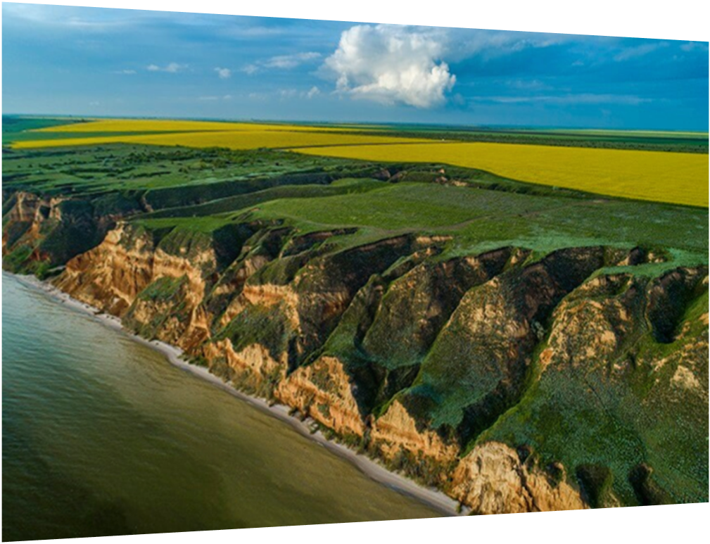
Впровадження елементів STEАM- освіти на уроку математики у 5 - Б класі під час вивчення теми «Натуральні числа, їх порівняння та округлення»
Мальовничий
Дніпро-Бузький
лиман

Slide 2
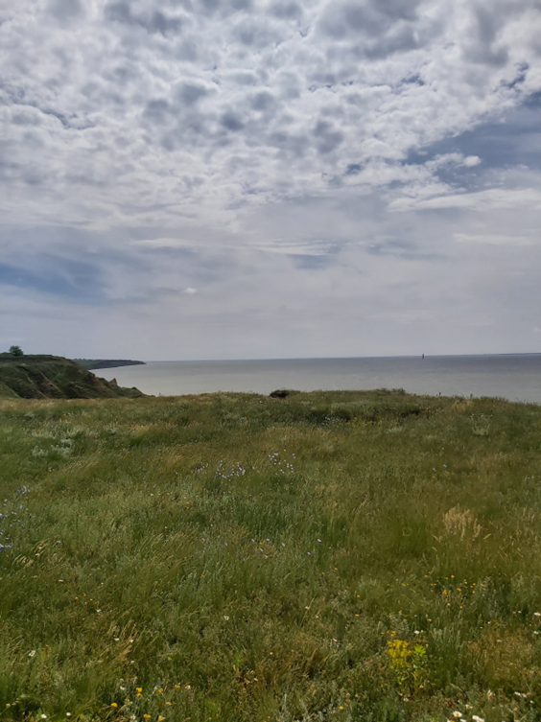
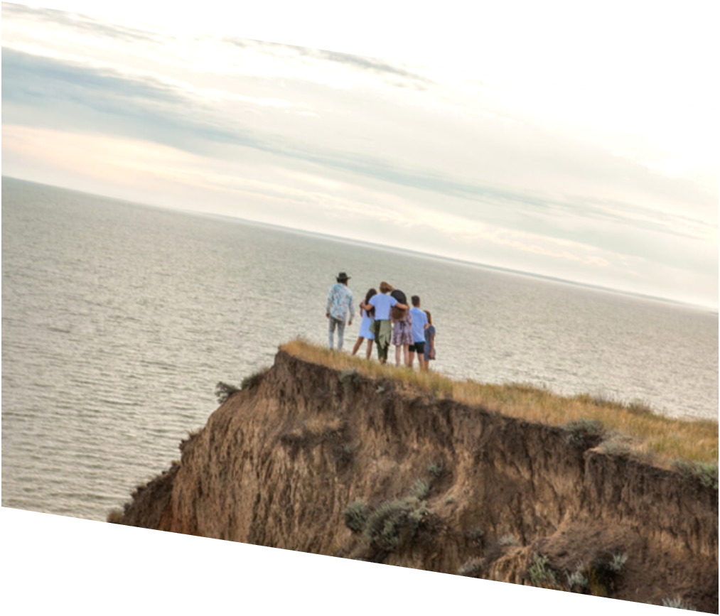
Мета: виконання вимог нової Української школи щодо наскрізних ліній навчальної програми, а саме: проведення інтегрованих уроків математики, природознавства, екології, мистецтва

Slide 3
Завдання :
- сприяти формуванню в учнів комунікативних навичок;
- не тільки передати учням суму знань, а ще й навчити здобувати ці знання самостійно, застосовувати їх для розв’язання нових пізнавальних і практичних завдань;
- прищепити учням вміння користуватися дослідницькими прийомами збирання інформації, висування гіпотез, уміння робити висновки.

Slide 4
Вже друге літо, яке ми провели – воєнне. Ми зараз маємо дуже важкий період, але війна не зупинила життя, воно продовжується .
Будь-яка ситуація рано чи пізно завершується, пам'ятайте про це.
.
Спробуємо пригадати те, що було для нас цінним та важливим у мирний час. Пропоную прийняти участь у міні проекті «Мальовничий Дніпро-Бузький лиман».
Які спогади у вас зараз з*явилися? Купання, відпочинок на березі нашого лиману.
Але, що означає слово «проект» ? Проект - це спільна навчально-пізнавальна, творча діяльність , спрямована на досягнення загального результату з розв'язування певної проблеми
Особливістю проекту є поєднання змісту різних навчальних предметів.
Наш проект об*єднує в собі : математику, мистецтво, екологію, природознавство.
Під час виконання проекту ми навчаємось пізнавати нове, самостійно досліджувати невідомі явища та предмети. Ми будемо досліджувати справжні, цікаві та складні питання, робити власні висновки

Slide 5

Наш мальовничий Дніпро-Бузький лиман за своїми розмірами є найбільшим на Чорному морі, його площа становить 800 км²,.
Розташований він у північній частині
Чорного моря, в межах Миколаївської та
Херсонської областей, розмірами 63 км у довжину і 17 км у ширину
Складається з витягнутого Дніпровського лиману та вузького Бузького лиману. Середня глибина 6-7 м, найбільша – 12 м.

Slide 6
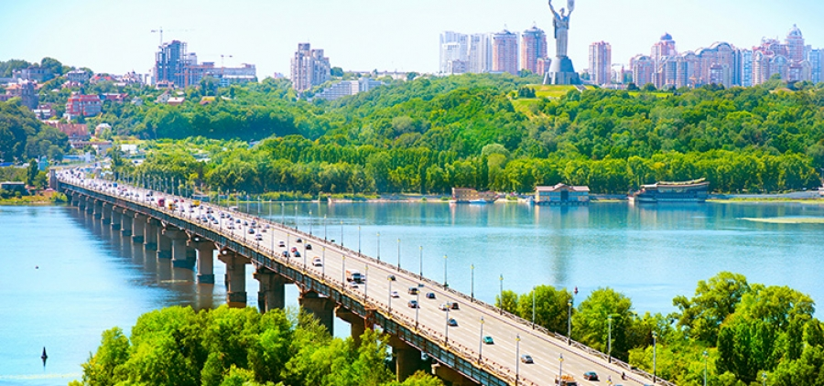
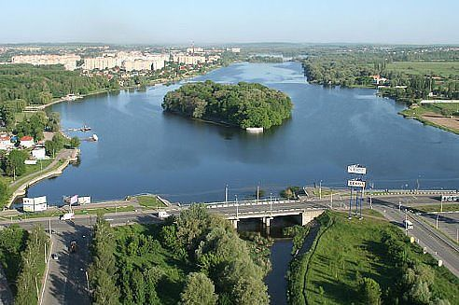
Стікають у лиман річки:
Дніпро , довжина Дніпра— 2201 км;
Південний Буг , довжина 806 км,
Інгул - 354 км,
Інгулець - 549 км .

Slide 7
Дніпровсько-Бузький лиман є рибопромисловим районом басейну Чорного моря. Ще 50 років тому в лимані щорічно виловлювали риби понад 15 000 тон за рік . Зараз показники вилову складають у 20 разів менше.
Сьогодні на межі зникнення тут опинилися багато цінних видів риб, зокрема: білуга, осетер, севрюга, стерлядь, лосось чорноморський.
Поширеними у його водах залишаються риби: сазан (короп), лящ, плоскирка, судак, сом європейський, окунь і щука.
Деякі види, зокрема, сріблястий карась, сонячний окунь потрапили у водойму в результаті акліматизації.
Інколи у лиман запливають чорноморські дельфіни, а також у великих кількостях проникла тюлька.

Slide 8
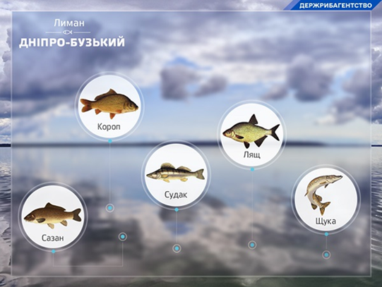
За останні роки погіршилися умови існування риб (окунь, лин, щука, золотий карась, тощо). Основна причина – рибальство і обміління у зв’язку зі зменшенням річкових стоків в рази.
Залишки відмерлої рослинності перестали виноситися з водоймів; почали накопичуватися, загнивати, зменшуючи вміст кисню, одночасно підвищуючи погіршуючи умови існування риб.
Основними причинами забруднення води залишаються викиди у нього відходів виробництва, стічних каналізаційних вод та забруднення берегових смуг

Slide 9
Завдання:
1. Порівняйте довжини річок, які стікають у лиман та розташуйте результати у порядку спадання
2. Знайдіть, які зараз показники вилову риби у лимані
3. Який вплив людини на лиман?
Що кожен з нас може зробити, щоб не забруднювати воду у лимані?
4. Намалюйте , як ви відпочивали раніше на лимані .

Slide 10
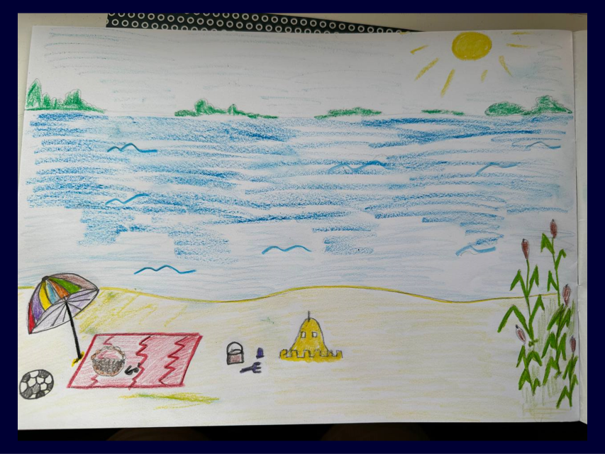
Робота Дронь Вадима( 5 – Б клас)
"Незабутній відпочинок»
Людина має вплив на Дніпро-Бузький лиман.
Частіше за всього негативний: забруднення, неефективне функціонування водоочисних споруд. Особливо наш лиман постраждав, коли було підірвано Каховську ГЕС окупантами. І це дуже вплинуло на річкових жителів. Але ми можемо запобігти забрудненню води в лимані. А саме: не засмічувати берегову зону одноразовою посудою, пакетами та іншим сміттям. Після кожного відпочинку на лимані прибирати після себе. Не кидати у воду відходи. А також не підпалювати очерет. Тому дотримуючись простих правил ми збережемо природу!
Вплив людини на лиман.
Поради запобігання забруднення води у лимані

